Slide 1


Taller para la Mejora del Proceso de Planificación Regional y Sectorial en Honduras
A experiência brasileira recente (2003-2013)
José Cardoso Jr.
IPEA / SPI - MPOG

Slide 2
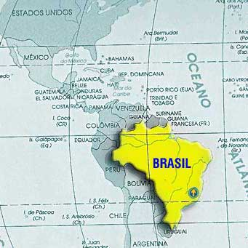
Planejamento e Desenvolvimento
1945-1979
1980-2003
2004 - ???
Auge
Declínio
Retomada?
Planejamento técnico-burocrático e impositivo
Redemocratização e reinstitucionalização
Novos modelos de planejamento e desenvolvimento???

Slide 3


Trajetória das Estratégias dos PPAs 2004-2015
Manutenção e expansão dos investimentos em infraestrutura (PAC, MCMV);
Garantia para a educação de qualidade (PDE);
Agenda Social, ampliação do Programa Bolsa Família.
PPA 2004-2007
PPA 2008-2011
PPA 2012-2015
Inclusão social;
Desconcentração de renda (valorização do salário mínimo);
Fortalecimento mercado interno;
Redução vulnerabilidade externa;
Fortalecimento da democracia e da cidadania;
Investimento em infraestrutura .
Projeto Nacional de Desenvolvimento:redução das desigualdades regional e entre o rural e o urbano;
Transformação produtiva ambientalmente sustentável, com geração de empregos e distribuição de renda;
Erradicação da pobreza extrema (BSM).
Ministério
do Planejamento

Slide 4
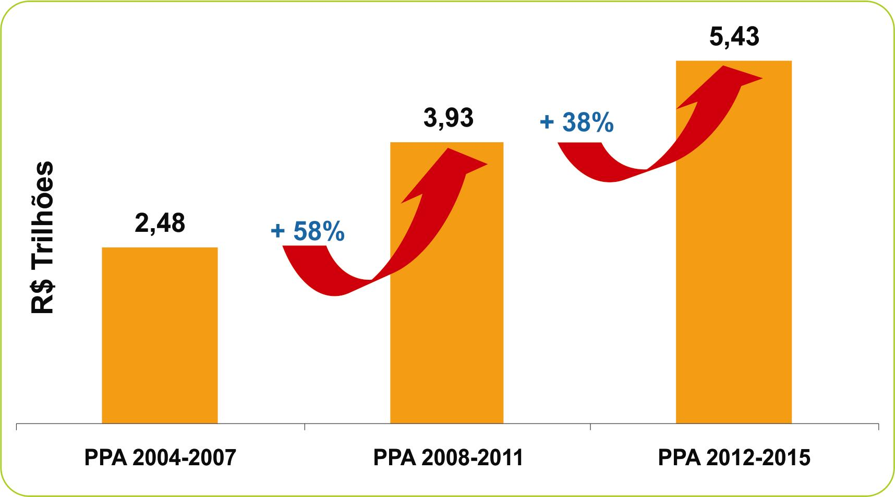
Evolução do volume de recursos dos PPAs

Slide 5
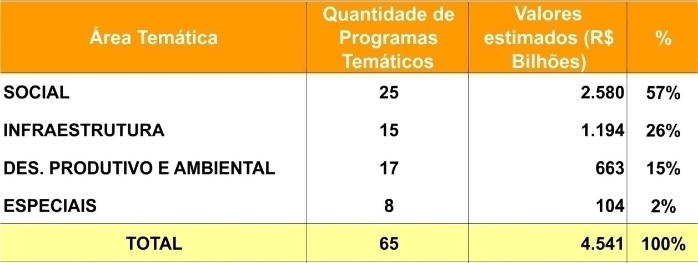
Alocação de Recursos Financeiros PPA 2012-2015
Distribuição dos recursos financeiros nos Programas Temáticos do PPA 2012-2015

Slide 6
Fonte: Banco Central do Brasil

Slide 7
Fonte: Banco Central do Brasil

Slide 8
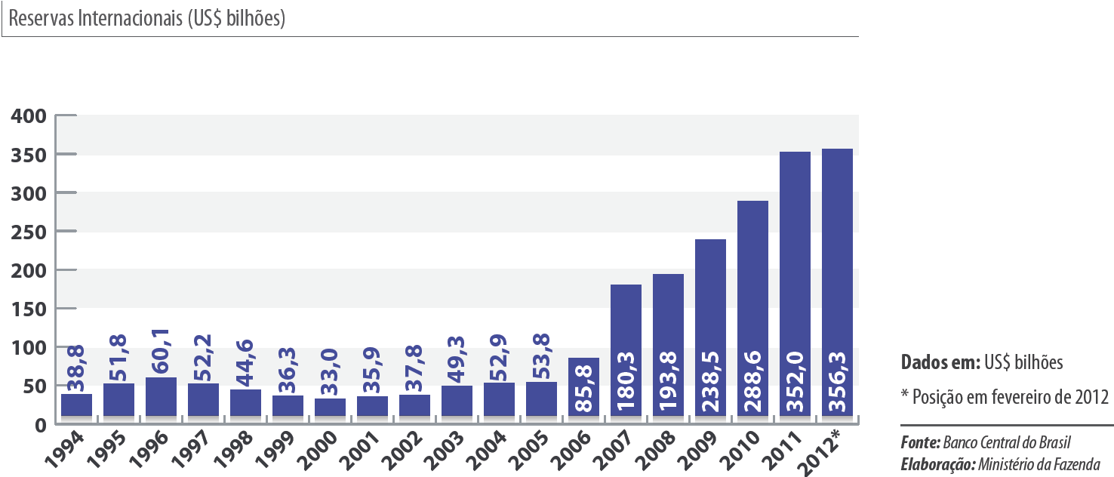
Divisas internacionais (US$ bilhões)
Fonte: Banco Central do Brasil

Slide 9
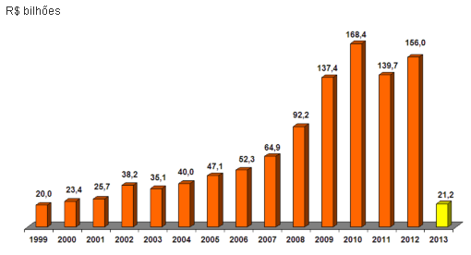
Evolução do desembolso do BNDES

Slide 10
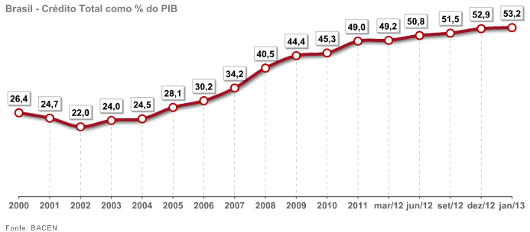
Evolução do crédito no Brasil
47 % do volume de crédito foi destinado a pessoas físicas e 53% a pessoas jurídicas.

Slide 11
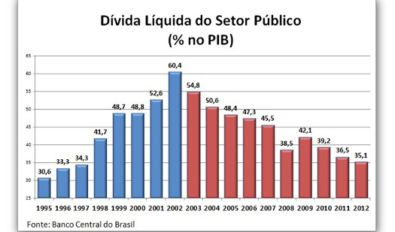

Slide 12
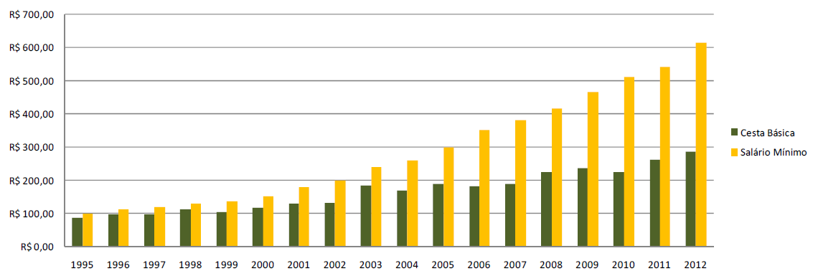
Evolução do Salário Mínimo
Fonte: Dieese Município: São Paulo

Slide 13
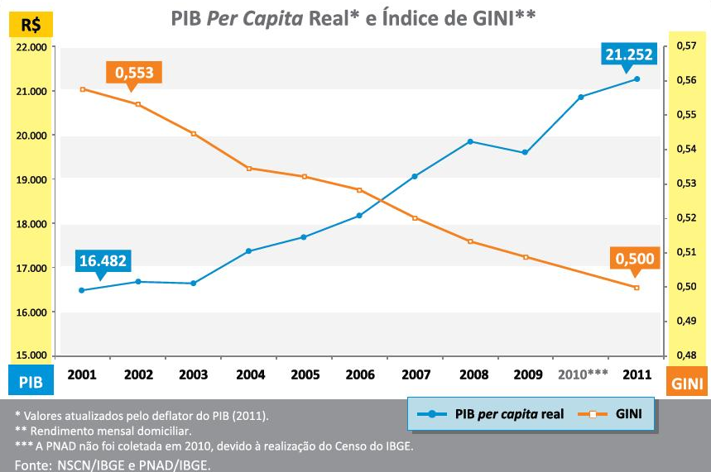
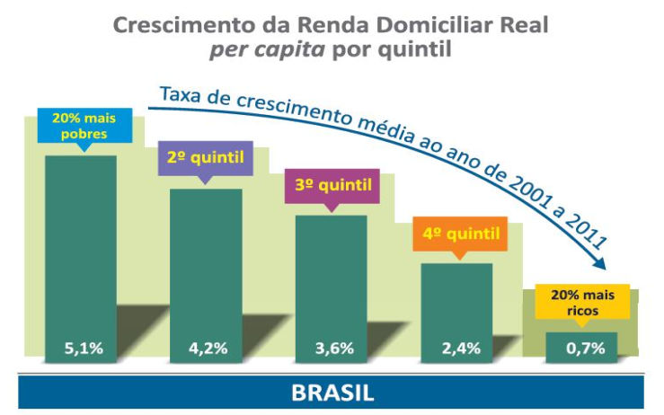
Indicadores do Desenvolvimento Brasileiro

Slide 14
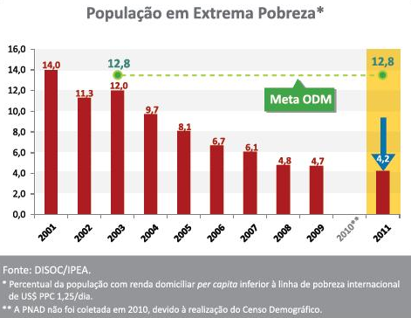
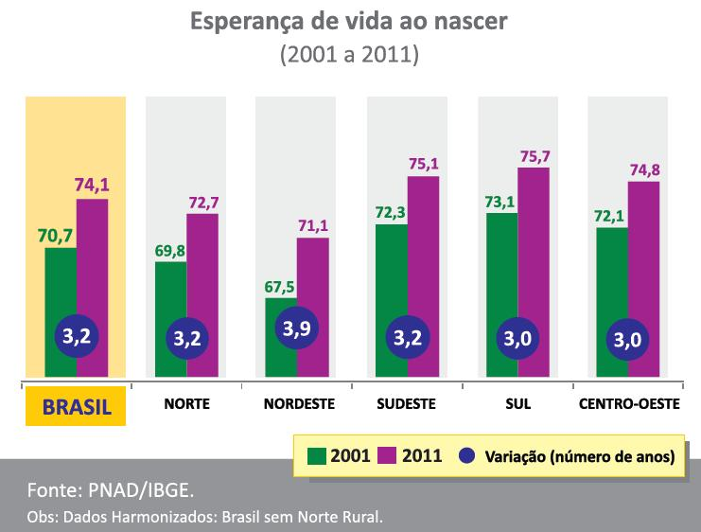
Indicadores do Desenvolvimento Brasileiro

Slide 15
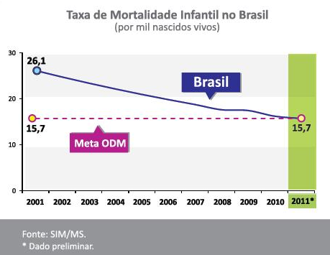
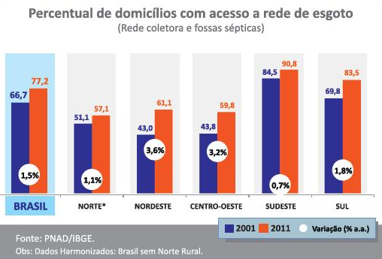
Indicadores do Desenvolvimento Brasileiro

Slide 16
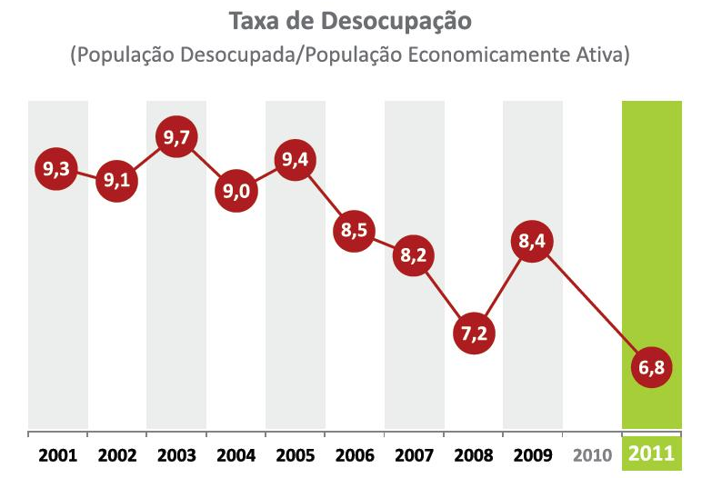
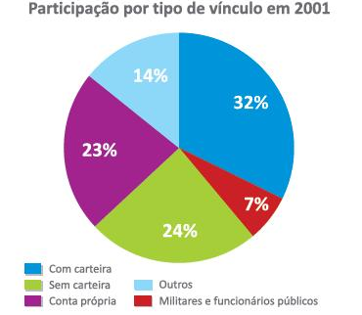
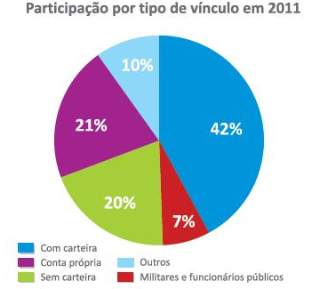

Slide 17
Propósito do Planejamento na Constituição Federal
Art. 3º Constituem objetivos fundamentais da República Federativa do Brasil:
I - construir uma sociedade livre, justa e solidária;
II - garantir o desenvolvimento nacional;
III - erradicar a pobreza e a marginalização e reduzir as desigualdades sociais e regionais;
IV - promover o bem de todos, sem preconceitos de origem, raça, sexo, cor, idade e quaisquer outras formas de discriminação.
Toda a atividade governamental, especialmente o planejamento, deve estar orientada para cumprir os objetivos da República e os fundamentos do Estado Democrático de Direito (art. 1º CF)
Notes:
17
17

Slide 18
PPA - Lei do Plano Plurianual
Vigência: 4 anos (início no 2º ano de mandato, fim no 1º ano do outro mandato)
Conteúdo: Diretrizes, objetivos e metas regionalizadas para despesa de capital e para as relativas aos programas de duração continuada.
LDO - Lei de Diretrizes Orçamentárias
Vigência anual
Conteúdo: Metas e prioridades do Orçamento; sentido ampliado com edição da LRF (controle)
LOA - Lei Orçamentária Anual
Vigência anual
Conteúdo: Estima a receita e fixa a despesa
Outros planos e programas setoriais e instrumentos
Ex.: Art. 174 CF. Como agente normativo e regulador da atividade econômica, o Estado exercerá, na forma da lei, as funções de fiscalização, incentivo e planejamento, sendo este determinante para o setor público e indicativo para o setor privado.
§ 1º - A lei estabelecerá as diretrizes e bases do planejamento do desenvolvimento nacional equilibrado, o qual incorporará e compatibilizará os planos nacionais e regionais de desenvolvimento.
Notes:
18

Slide 19
CICLO DE PLANEJAMENTO
Formulação Estratégica
Arrecadação Tributária
Emissão de Títulos
$
PPA
LDO
LOA
Gasto
Público
Financiamento Extra-Orçamentário
$
Bancos públicos
Fundos

Slide 20
MODELO DO PPA 2012-2015
Consolida visão estratégica de transformação das estruturas sociais e econômicas do país:
Constrói visão de futuro para o Brasil
Propõe macrodesafios de governo
Propõe valores éticos a guiar o comportamento da Administração Pública Federal
Permite a participação da sociedade na formulação, monitoramento, avaliação e controle do PPA

Slide 21
ESTRUTURA DO PPA 2012-2015
DIMENSÃO ESTRATÉGICA
VISÃO DE FUTURO
VALORES
MACRODESAFIOS
PROGRAMAS
Valor Global e Indicadores
OBJETIVOS
Órgão executor, Meta Global e Regionalizada
INICIATIVAS
Identifica as entregas de bens e serviços à sociedade, resultantes da coordenação de ações orçamentárias, não orçamentárias, institucionais e normativas
ORÇAMENTO
AÇÕES
Se vinculam aos Programas, sendo detalhadas no orçamento
Notes:
21
21
21
21

Slide 22
VALORES
Soberania
Democracia
Justiça Social
Sustentabilidade
Diversidade cultural e identidade nacional
Participação social
Excelência na Gestão

Slide 23
EIXOS ESTRATÉGICOS DO DESENVOLVIMENTO NACIONAL
Inserção Internacional Soberana (finanças, comércio, serviços e política).
Macroeconomia e Finanças para o desenvolvimento: crescimento econômico, estabilização monetária e geração de emprego e renda.
Sistema de Direitos, Proteção e Promoção Social.
Produção e Consumo com Sustentabilidade e Inovação.
Infraestrutura Econômica (matriz energética, modais de transportes e meios de comunicação) e Social-Urbana (habitação, saneamento, transporte público e equipamentos urbanos).
Desenvolvimento Territorial e Federativo com Integração Regional e Sul-Americana.
Fortalecimento do Estado, das Instituições e da Democracia.

Slide 24
PARTICIPAÇÃO SOCIAL E FEDERATIVA
34 Conselhos Nacionais mobilizados para a discussão do PPA
Realização do Fórum Interconselhos, com a participação de 300 representantes da sociedade civil integrantes dos Conselhos Nacionais Setoriais, Comissões e Entidades
Discussão no CDES – Conselho de Desenvolvimento Econômico e Social
Discussão nas cinco regiões brasileiras com Governos Estaduais e representação das associações municipalistas
Notes:
24

Slide 25
Reuniões, comitês, GTs e mesas de negociação
Audiências e Consultas
Conselhos e Ouvidorias
Conferências
Direcionamento estratégico
Monitoramento e fiscalização
Resolução de problemas e conflitos
Oitiva para ações específicas

Slide 26
MONITORAMENTO DAS AÇÕES DE GOVERNO

Slide 27
NÍVEIS DE MONITORAMENTO
Global/Temático – envolve todos os 65 Programas Temáticos do PPA
Estratégico – envolve os programas prioritários:
PAC-Programa de Aceleração do Crescimento
Minha Casa, Minha Vida
Programa de Investimento em Logística
Brasil Sem Miséria
Demais Programas Estratégicos da Presidenta

Slide 28
OBJETIVOS DO MONITORAMENTO
Identificar variações entre a programação planejada e a programação realizada
Identificar riscos ao alcance dos resultados previstos
Propor providências e buscar a mobilização dos atores competentes para a superação dos riscos

Slide 29
BRASIL / SETORIAL | PRINCIPAIS DOCUMENTOS OFICIAIS DO GOVERNO BRASILEIRO SOBRE PLANEJAMENTO E DESENVOLVIMENTO – 2003/2010
POLÍTICAS MACRO E MICROECONÔMICAS | .2003: Minfaz - Política macro e reformas estruturais. .2004: Minfaz - Reformas micro e crescimento econômico de longo prazo. .2008: Minfaz - A inflexão do governo Lula: política econômica, crescimento e distribuição de renda
POLÍTICAS DE DESENVOLVIMENTO TECNOLÓGICO E PRODUTIVO, INFRAESTRUTURA, TERRITÓRIO E LOGÍSTICA | .2003: MDIC -Política Industrial, Tecnológica e de Comércio Exterior (PITCE). .2007: Presi/Br - Programa de Aceleração do Crescimento (PAC-1). .2007: Min. Integração Nac. - Política Nacional de Desenvolvimento Regional (PNDR). .2010: Presi/Br - Programa de Aceleração do Crescimento (PAC-2). .2011: PDP – Brasil Maior: Política industrial e de desenvolvimento produtivo.
POLÍTICAS DE DEFESA NACIONAL, ENERGIA E MEIO-AMBIENTE | .2004: PRESI/BR - Brasil em 3 Tempos (2007, 2015 e 2022) – biocombustíveis e mudanças climáticas. .2008: MinDef - Estratégia Nacional de Defesa (END). .2009: EPE/MME - Plano Decenal de Expansão de Energia (PNEE 2008 / 2017). .2010: MME - Plano Nacional de Mineração 2030.
POLÍTICAS DE DESENVOLVIMENTO HABITACIONAL | .2004: MinCid - Política Nacional de Desenvolvimento Urbano e Política Nacional de Habitação (PNDU/PNH). .2009: MinCid - Programa Minha Casa, Minha Vida (PAC-2 / MCMV).
POLÍTICAS DE DESENVOLVIMENTO SOCIAL | .2003: MDS - Programa Fome Zero e Programa Bolsa-Família (PBF). .2007: MEC - Programa de Desenvolvimento da Educação (PDE). .2008: Presi/BR - Agenda Social. .2010: PNDH-3 .2011: PBF – Brasil sem Miséria: combate à fome e à pobreza.

Slide 30

PAC
PROGRAMA DE ACELERAÇÃO DO CRESCIMENTO

Slide 31
PAC – PROGRAMA DE ACELERAÇÃO DO CRESCIMENTO
Lançado em 2007, o programa é constituído por:
Medidas de estímulo ao investimento privado
Ampliação dos investimentos públicos em infraestrutura
Logística de Transportes
Logística de Energia
Infraestrutura Social e Urbana
Sistema Inovador de Gestão e Monitoramento

Slide 32
PAC – PROGRAMA DE ACELERAÇÃO DO CRESCIMENTO
Em 2007 – PAC 1
Acelerar o ritmo de crescimento da economia
Aumentar o emprego e a renda
Diminuir as desigualdades sociais e regionais
Superação dos gargalos na infra-estrutura do País
Em 2009 nova função
Redução dos impactos da crise internacional – função anti-cíclica
Criação do MCMV
Em 2011 – uma nova etapa: PAC 2 – 2011-2014

Slide 33
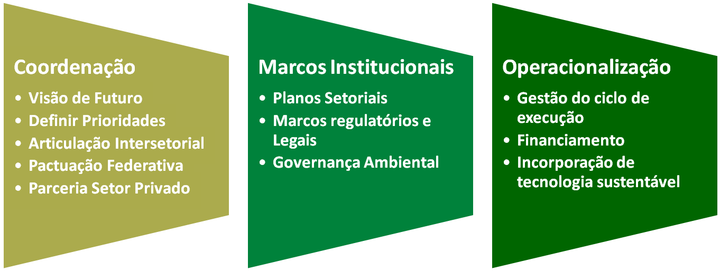
PAC – SISTEMA INOVADOR DE PLANEJAMENTO, GESTÃO E MONITORAMENTO
ESTADO INDUTOR
Atuação direta e das estatais e garantia de financiamento
Notes:
No Brasil, os investimentos em infraestrutura ganharam uma nova dimensão com o lançamento do Programa de Aceleração do Crescimento (PAC).
Criado em 2007, no segundo mandato do presidente Lula (2007-2010), o PAC promoveu a retomada do planejamento e execução de grandes obras de infraestrutura social, urbana, logística e energética do país.
Pensado como um plano estratégico de resgate do planejamento e de retomada dos investimentos em setores estruturantes do país, o PAC contribuiu de maneira decisiva para se consolidar no Brasil uma nova maneira de realizar grandes empreendimentos capazes de promover uma grande transformação estrutural no país.
Em primeiro lugar, a coordenação destes investimentos de longo prazo está baseada numa visão de futuro que estabelece os passos para a construção do país que queremos para as futuras gerações, sem deixar de prover uma vida melhor para os que aqui estão.
Com base nesta visão de futuro são estabelecidas prioridades que ajudam a orientar as escolhas cotidianas de programas e projetos buscando um equilíbrio na articulação intersetorial de forma a cumprir todos os objetivos elencados na lâmina anterior.
Uma das principais mudanças alcançadas com o PAC foi a nova pactuação entre os entes da Federação, responsáveis constitucionalmente por diversas áreas de infraestrutura, e entre o Estado e o setor privado, responsável por parte importante da execução dos projetos e multiplicador dos estímulos.
No Brasil, cada vez mais, só é possível uma ação efetiva no sentido de superar alguns gargalos e alguns problemas por essa visão integrada, que estabelece uma parceria republicana entre União, estados e municípios e consegue estabelecer uma parceria produtiva entre Estado e empresas privadas. (retirado do discurso da PR em BH).
Esta coordenação ocorre em consonância com os marcos institucionais estabelecidos pelo país.
Durante as últimas décadas, o Brasil construiu um quadro regulatório e institucional sólido para promover a sustentabilidade. Políticas específicas foram definidas para áreas como florestas, unidades de conservação, recursos hídricos, combustíveis renováveis, mudanças climáticas e resíduos sólidos.
O fortalecimento da governança ambiental permitiu conquistas importantes na estratégia brasileira de desenvolvimento, como a redução do desmatamento, a expansão de áreas protegidas e a gestão sustentável dos recursos naturais.
Estes marcos institucionais balizam a gestão destes investimentos.
O ciclo de execução de uma obra de infraestrutura é composto por diversas fases desde os estudos e projetos de viabilidade técnica e econômica, passando pelos licenciamentos socioambientais, a chancela dos órgãos de controle, a licitação, a garantia de recursos, seja da Uniao, dos Estados/municípios e parte via financiamento, até a execução da obra propriamente dita.
Em todas estas etapas é preciso um acompanhamento muito próximo, o que tem propiciado importantes ganhos de aprendizagem que ajudam a tornar cada vez mais célere este processo. A elaboração de melhores práticas, como o RDC, para o regime de contratação de obras, é um exemplo de como a própria retomada dos investimentos induz a mudanças importantes no ciclo de execução de obras.
A execução física das obras evoluiu muito nos últimos anos, no sentido das obras se tornarem cada vez mais sustentáveis. Baseadas nos novos marcos institucionais houve a incorporação de novas tecnologias que otimizam o uso de energia e de recursos naturais. Para se chegar ao “desenvolvimento sustentável” é preciso prosseguir com os esforços para a contínua expansão do conhecimento que leva a estas inovações.
Outra área essencial da execução de um investimento é a garantia de recursos, cuja escassez levou a sucateamento de parte da infraestrutura brasileira. Uma característica importante do investimento em infraestrutura é o fato de ser de longo prazo e com retorno monetário inferior ao amplo retorno social.
Neste sentido, a garantia de fontes seguras de financiamento é parte integrante da estratégia de acelerar estes investimentos e torna-los mais atrativos.
Além de aumentar os recursos do Orçamento Geral da União destinados aos investimentos públicos, nos últimos anos, diversas medidas foram implementadas para assegurar recursos para financiamento da infraestrutura. Podemos citar como exemplos: a concessão pela União de crédito à Caixa Econômica Federal para aplicação em saneamento e habitação; a ampliação do limite de crédito do setor público para investimentos em saneamento ambiental e habitação; a criação do fundo de investimento em infraestrutura com recursos do FGTS; a elevação da liquidez do fundo de arrendamento residencial (FAR) e a redução da TJLP de 9,75% ao ano, em dezembro de 2005, para 6,50% ao ano, em janeiro de 2007, e para 6% em julho de 2009, bem como a redução dos spreads do BNDES para infraestrutura, logística e desenvolvimento urbano e a criação de diversas linhas específicas nos bancos públicos para infraestrutura.
Em resumo, a partir do lançamento do PAC, o modelo adotado no Brasil para acelerar os investimentos em infraestrutura, recuperou-se não apenas a capacidade de planejamento e gestão do governo, mas o papel do Estado como indutor de mudanças estruturantes para um novo padrão de desenvolvimento econômico, seja de forma direta, via recursos do governo e mesmo execução de obras públicas, ou de forma indireta, por meio das suas estatais, responsáveis por parte importante de investimentos, e por meio dos bancos públicos, garantindo financiamento seguro e de baixo custo, sempre agindo em parceria com os demais entes da federação e com o setor privado.

Slide 34
PAC – GOVERNANÇA
Presidenta da República
Acompanha-mento e Decisão
Comitê Gestor de Ministros
MP – MF – CC – Ministério Setorial
Grupo Executivo
MP – MF – CC
Coordenação: MP
Sistema de Monitoramento
Salas de Situação
MP – MF – CC – Ministério Setorial
Coordenação: MP
Gestão e Informações
Rodovias e Ferrovias
Portos e Hidrovias
Aeroportos
Recursos Hídricos
Habitação e Encostas
Saneamento, Água e Drenagem
Mobilidade Urbana
Energia e LPT
Petróleo e Gás
Creches, Pré-escolas e quadras
UPA e UBS
Praças
Pavimentação
Comitê Gestor do PAC nos Ministérios
Notes:
No Brasil, os investimentos em infraestrutura ganharam uma nova dimensão com o lançamento do Programa de Aceleração do Crescimento (PAC).
Criado em 2007, no segundo mandato do presidente Lula (2007-2010), o PAC promoveu a retomada do planejamento e execução de grandes obras de infraestrutura social, urbana, logística e energética do país.
Pensado como um plano estratégico de resgate do planejamento e de retomada dos investimentos em setores estruturantes do país, o PAC contribuiu de maneira decisiva para se consolidar no Brasil uma nova maneira de realizar grandes empreendimentos capazes de promover uma grande transformação estrutural no país.
Em primeiro lugar, a coordenação destes investimentos de longo prazo está baseada numa visão de futuro que estabelece os passos para a construção do país que queremos para as futuras gerações, sem deixar de prover uma vida melhor para os que aqui estão.
Com base nesta visão de futuro são estabelecidas prioridades que ajudam a orientar as escolhas cotidianas de programas e projetos buscando um equilíbrio na articulação intersetorial de forma a cumprir todos os objetivos elencados na lâmina anterior.
Uma das principais mudanças alcançadas com o PAC foi a nova pactuação entre os entes da Federação, responsáveis constitucionalmente por diversas áreas de infraestrutura, e entre o Estado e o setor privado, responsável por parte importante da execução dos projetos e multiplicador dos estímulos.
No Brasil, cada vez mais, só é possível uma ação efetiva no sentido de superar alguns gargalos e alguns problemas por essa visão integrada, que estabelece uma parceria republicana entre União, estados e municípios e consegue estabelecer uma parceria produtiva entre Estado e empresas privadas. (retirado do discurso da PR em BH).
Esta coordenação ocorre em consonância com os marcos institucionais estabelecidos pelo país.
Durante as últimas décadas, o Brasil construiu um quadro regulatório e institucional sólido para promover a sustentabilidade. Políticas específicas foram definidas para áreas como florestas, unidades de conservação, recursos hídricos, combustíveis renováveis, mudanças climáticas e resíduos sólidos.
O fortalecimento da governança ambiental permitiu conquistas importantes na estratégia brasileira de desenvolvimento, como a redução do desmatamento, a expansão de áreas protegidas e a gestão sustentável dos recursos naturais.
Estes marcos institucionais balizam a gestão destes investimentos.
O ciclo de execução de uma obra de infraestrutura é composto por diversas fases desde os estudos e projetos de viabilidade técnica e econômica, passando pelos licenciamentos socioambientais, a chancela dos órgãos de controle, a licitação, a garantia de recursos, seja da Uniao, dos Estados/municípios e parte via financiamento, até a execução da obra propriamente dita.
Em todas estas etapas é preciso um acompanhamento muito próximo, o que tem propiciado importantes ganhos de aprendizagem que ajudam a tornar cada vez mais célere este processo. A elaboração de melhores práticas, como o RDC, para o regime de contratação de obras, é um exemplo de como a própria retomada dos investimentos induz a mudanças importantes no ciclo de execução de obras.
A execução física das obras evoluiu muito nos últimos anos, no sentido das obras se tornarem cada vez mais sustentáveis. Baseadas nos novos marcos institucionais houve a incorporação de novas tecnologias que otimizam o uso de energia e de recursos naturais. Para se chegar ao “desenvolvimento sustentável” é preciso prosseguir com os esforços para a contínua expansão do conhecimento que leva a estas inovações.
Outra área essencial da execução de um investimento é a garantia de recursos, cuja escassez levou a sucateamento de parte da infraestrutura brasileira. Uma característica importante do investimento em infraestrutura é o fato de ser de longo prazo e com retorno monetário inferior ao amplo retorno social.
Neste sentido, a garantia de fontes seguras de financiamento é parte integrante da estratégia de acelerar estes investimentos e torna-los mais atrativos.
Além de aumentar os recursos do Orçamento Geral da União destinados aos investimentos públicos, nos últimos anos, diversas medidas foram implementadas para assegurar recursos para financiamento da infraestrutura. Podemos citar como exemplos: a concessão pela União de crédito à Caixa Econômica Federal para aplicação em saneamento e habitação; a ampliação do limite de crédito do setor público para investimentos em saneamento ambiental e habitação; a criação do fundo de investimento em infraestrutura com recursos do FGTS; a elevação da liquidez do fundo de arrendamento residencial (FAR) e a redução da TJLP de 9,75% ao ano, em dezembro de 2005, para 6,50% ao ano, em janeiro de 2007, e para 6% em julho de 2009, bem como a redução dos spreads do BNDES para infraestrutura, logística e desenvolvimento urbano e a criação de diversas linhas específicas nos bancos públicos para infraestrutura.
Em resumo, a partir do lançamento do PAC, o modelo adotado no Brasil para acelerar os investimentos em infraestrutura, recuperou-se não apenas a capacidade de planejamento e gestão do governo, mas o papel do Estado como indutor de mudanças estruturantes para um novo padrão de desenvolvimento econômico, seja de forma direta, via recursos do governo e mesmo execução de obras públicas, ou de forma indireta, por meio das suas estatais, responsáveis por parte importante de investimentos, e por meio dos bancos públicos, garantindo financiamento seguro e de baixo custo, sempre agindo em parceria com os demais entes da federação e com o setor privado.

Slide 35
PAC – SISTEMA INOVADOR DE PLANEJAMENTO, GESTÃO E MONITORAMENTO
Constituído por salas de situação
Instância permanente e colegiada
Monitoramento de todo ciclo do empreendimento
Identificação de dificuldades e proposição de soluções para sua superação
Acompanhamento efetivo de metas físicas
Notes:
No Brasil, os investimentos em infraestrutura ganharam uma nova dimensão com o lançamento do Programa de Aceleração do Crescimento (PAC).
Criado em 2007, no segundo mandato do presidente Lula (2007-2010), o PAC promoveu a retomada do planejamento e execução de grandes obras de infraestrutura social, urbana, logística e energética do país.
Pensado como um plano estratégico de resgate do planejamento e de retomada dos investimentos em setores estruturantes do país, o PAC contribuiu de maneira decisiva para se consolidar no Brasil uma nova maneira de realizar grandes empreendimentos capazes de promover uma grande transformação estrutural no país.
Em primeiro lugar, a coordenação destes investimentos de longo prazo está baseada numa visão de futuro que estabelece os passos para a construção do país que queremos para as futuras gerações, sem deixar de prover uma vida melhor para os que aqui estão.
Com base nesta visão de futuro são estabelecidas prioridades que ajudam a orientar as escolhas cotidianas de programas e projetos buscando um equilíbrio na articulação intersetorial de forma a cumprir todos os objetivos elencados na lâmina anterior.
Uma das principais mudanças alcançadas com o PAC foi a nova pactuação entre os entes da Federação, responsáveis constitucionalmente por diversas áreas de infraestrutura, e entre o Estado e o setor privado, responsável por parte importante da execução dos projetos e multiplicador dos estímulos.
No Brasil, cada vez mais, só é possível uma ação efetiva no sentido de superar alguns gargalos e alguns problemas por essa visão integrada, que estabelece uma parceria republicana entre União, estados e municípios e consegue estabelecer uma parceria produtiva entre Estado e empresas privadas. (retirado do discurso da PR em BH).
Esta coordenação ocorre em consonância com os marcos institucionais estabelecidos pelo país.
Durante as últimas décadas, o Brasil construiu um quadro regulatório e institucional sólido para promover a sustentabilidade. Políticas específicas foram definidas para áreas como florestas, unidades de conservação, recursos hídricos, combustíveis renováveis, mudanças climáticas e resíduos sólidos.
O fortalecimento da governança ambiental permitiu conquistas importantes na estratégia brasileira de desenvolvimento, como a redução do desmatamento, a expansão de áreas protegidas e a gestão sustentável dos recursos naturais.
Estes marcos institucionais balizam a gestão destes investimentos.
O ciclo de execução de uma obra de infraestrutura é composto por diversas fases desde os estudos e projetos de viabilidade técnica e econômica, passando pelos licenciamentos socioambientais, a chancela dos órgãos de controle, a licitação, a garantia de recursos, seja da Uniao, dos Estados/municípios e parte via financiamento, até a execução da obra propriamente dita.
Em todas estas etapas é preciso um acompanhamento muito próximo, o que tem propiciado importantes ganhos de aprendizagem que ajudam a tornar cada vez mais célere este processo. A elaboração de melhores práticas, como o RDC, para o regime de contratação de obras, é um exemplo de como a própria retomada dos investimentos induz a mudanças importantes no ciclo de execução de obras.
A execução física das obras evoluiu muito nos últimos anos, no sentido das obras se tornarem cada vez mais sustentáveis. Baseadas nos novos marcos institucionais houve a incorporação de novas tecnologias que otimizam o uso de energia e de recursos naturais. Para se chegar ao “desenvolvimento sustentável” é preciso prosseguir com os esforços para a contínua expansão do conhecimento que leva a estas inovações.
Outra área essencial da execução de um investimento é a garantia de recursos, cuja escassez levou a sucateamento de parte da infraestrutura brasileira. Uma característica importante do investimento em infraestrutura é o fato de ser de longo prazo e com retorno monetário inferior ao amplo retorno social.
Neste sentido, a garantia de fontes seguras de financiamento é parte integrante da estratégia de acelerar estes investimentos e torna-los mais atrativos.
Além de aumentar os recursos do Orçamento Geral da União destinados aos investimentos públicos, nos últimos anos, diversas medidas foram implementadas para assegurar recursos para financiamento da infraestrutura. Podemos citar como exemplos: a concessão pela União de crédito à Caixa Econômica Federal para aplicação em saneamento e habitação; a ampliação do limite de crédito do setor público para investimentos em saneamento ambiental e habitação; a criação do fundo de investimento em infraestrutura com recursos do FGTS; a elevação da liquidez do fundo de arrendamento residencial (FAR) e a redução da TJLP de 9,75% ao ano, em dezembro de 2005, para 6,50% ao ano, em janeiro de 2007, e para 6% em julho de 2009, bem como a redução dos spreads do BNDES para infraestrutura, logística e desenvolvimento urbano e a criação de diversas linhas específicas nos bancos públicos para infraestrutura.
Em resumo, a partir do lançamento do PAC, o modelo adotado no Brasil para acelerar os investimentos em infraestrutura, recuperou-se não apenas a capacidade de planejamento e gestão do governo, mas o papel do Estado como indutor de mudanças estruturantes para um novo padrão de desenvolvimento econômico, seja de forma direta, via recursos do governo e mesmo execução de obras públicas, ou de forma indireta, por meio das suas estatais, responsáveis por parte importante de investimentos, e por meio dos bancos públicos, garantindo financiamento seguro e de baixo custo, sempre agindo em parceria com os demais entes da federação e com o setor privado.

Slide 36

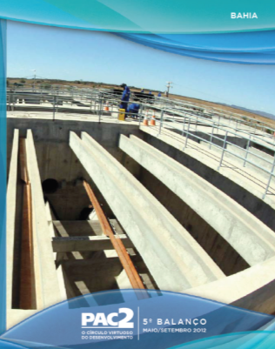
PAC – SISTEMA INOVADOR DE PLANEJAMENTO, GESTÃO E MONITORAMENTO
Transparência – Balanços Quadrimestrais
Disseminou a cultura de priorização, responsabilização e de transparência das informações
Notes:
No Brasil, os investimentos em infraestrutura ganharam uma nova dimensão com o lançamento do Programa de Aceleração do Crescimento (PAC).
Criado em 2007, no segundo mandato do presidente Lula (2007-2010), o PAC promoveu a retomada do planejamento e execução de grandes obras de infraestrutura social, urbana, logística e energética do país.
Pensado como um plano estratégico de resgate do planejamento e de retomada dos investimentos em setores estruturantes do país, o PAC contribuiu de maneira decisiva para se consolidar no Brasil uma nova maneira de realizar grandes empreendimentos capazes de promover uma grande transformação estrutural no país.
Em primeiro lugar, a coordenação destes investimentos de longo prazo está baseada numa visão de futuro que estabelece os passos para a construção do país que queremos para as futuras gerações, sem deixar de prover uma vida melhor para os que aqui estão.
Com base nesta visão de futuro são estabelecidas prioridades que ajudam a orientar as escolhas cotidianas de programas e projetos buscando um equilíbrio na articulação intersetorial de forma a cumprir todos os objetivos elencados na lâmina anterior.
Uma das principais mudanças alcançadas com o PAC foi a nova pactuação entre os entes da Federação, responsáveis constitucionalmente por diversas áreas de infraestrutura, e entre o Estado e o setor privado, responsável por parte importante da execução dos projetos e multiplicador dos estímulos.
No Brasil, cada vez mais, só é possível uma ação efetiva no sentido de superar alguns gargalos e alguns problemas por essa visão integrada, que estabelece uma parceria republicana entre União, estados e municípios e consegue estabelecer uma parceria produtiva entre Estado e empresas privadas. (retirado do discurso da PR em BH).
Esta coordenação ocorre em consonância com os marcos institucionais estabelecidos pelo país.
Durante as últimas décadas, o Brasil construiu um quadro regulatório e institucional sólido para promover a sustentabilidade. Políticas específicas foram definidas para áreas como florestas, unidades de conservação, recursos hídricos, combustíveis renováveis, mudanças climáticas e resíduos sólidos.
O fortalecimento da governança ambiental permitiu conquistas importantes na estratégia brasileira de desenvolvimento, como a redução do desmatamento, a expansão de áreas protegidas e a gestão sustentável dos recursos naturais.
Estes marcos institucionais balizam a gestão destes investimentos.
O ciclo de execução de uma obra de infraestrutura é composto por diversas fases desde os estudos e projetos de viabilidade técnica e econômica, passando pelos licenciamentos socioambientais, a chancela dos órgãos de controle, a licitação, a garantia de recursos, seja da Uniao, dos Estados/municípios e parte via financiamento, até a execução da obra propriamente dita.
Em todas estas etapas é preciso um acompanhamento muito próximo, o que tem propiciado importantes ganhos de aprendizagem que ajudam a tornar cada vez mais célere este processo. A elaboração de melhores práticas, como o RDC, para o regime de contratação de obras, é um exemplo de como a própria retomada dos investimentos induz a mudanças importantes no ciclo de execução de obras.
A execução física das obras evoluiu muito nos últimos anos, no sentido das obras se tornarem cada vez mais sustentáveis. Baseadas nos novos marcos institucionais houve a incorporação de novas tecnologias que otimizam o uso de energia e de recursos naturais. Para se chegar ao “desenvolvimento sustentável” é preciso prosseguir com os esforços para a contínua expansão do conhecimento que leva a estas inovações.
Outra área essencial da execução de um investimento é a garantia de recursos, cuja escassez levou a sucateamento de parte da infraestrutura brasileira. Uma característica importante do investimento em infraestrutura é o fato de ser de longo prazo e com retorno monetário inferior ao amplo retorno social.
Neste sentido, a garantia de fontes seguras de financiamento é parte integrante da estratégia de acelerar estes investimentos e torna-los mais atrativos.
Além de aumentar os recursos do Orçamento Geral da União destinados aos investimentos públicos, nos últimos anos, diversas medidas foram implementadas para assegurar recursos para financiamento da infraestrutura. Podemos citar como exemplos: a concessão pela União de crédito à Caixa Econômica Federal para aplicação em saneamento e habitação; a ampliação do limite de crédito do setor público para investimentos em saneamento ambiental e habitação; a criação do fundo de investimento em infraestrutura com recursos do FGTS; a elevação da liquidez do fundo de arrendamento residencial (FAR) e a redução da TJLP de 9,75% ao ano, em dezembro de 2005, para 6,50% ao ano, em janeiro de 2007, e para 6% em julho de 2009, bem como a redução dos spreads do BNDES para infraestrutura, logística e desenvolvimento urbano e a criação de diversas linhas específicas nos bancos públicos para infraestrutura.
Em resumo, a partir do lançamento do PAC, o modelo adotado no Brasil para acelerar os investimentos em infraestrutura, recuperou-se não apenas a capacidade de planejamento e gestão do governo, mas o papel do Estado como indutor de mudanças estruturantes para um novo padrão de desenvolvimento econômico, seja de forma direta, via recursos do governo e mesmo execução de obras públicas, ou de forma indireta, por meio das suas estatais, responsáveis por parte importante de investimentos, e por meio dos bancos públicos, garantindo financiamento seguro e de baixo custo, sempre agindo em parceria com os demais entes da federação e com o setor privado.

Slide 37
PAC COLOCOU O INVESTIMENTO PÚBLICO COMO MOTOR DO CRESCIMENTO DO PAÍS
PAC 1 – 2007-2010
PAC 2 – 2011-2014
R$ bilhões
R$ bilhões
LOGÍSTICA | 81,6
ENERGÉTICA | 300,1
SOCIAL E URBANO | 275,7
TOTAL | 657,4
LOGÍSTICA | 158,0
ENERGÉTICA | 466,3
SOCIAL E URBANO | 365,1
TOTAL | 989,4
94,1%
executados até dez/2010
47,8%
executados até dez/2012
82% do previsto concluir até dez/2010
46,4% do previsto concluir até dez/2014
Notes:
37

Slide 39
MINHA CASA, MINHA VIDA - 2009
Construção de 1 milhão de moradias
Acesso das famílias de baixa renda à casa própria
Geração de emprego e renda por meio do aumento do investimento na construção civil
Integra o modelo de desenvolvimento do Governo Federal
Política de distribuição de renda e inclusão social
Função anticíclica: estimula a demanda e o emprego

Slide 40
MINHA CASA, MINHA VIDA - 2009
Elementos para viabilizar o programa
Mais subsídio para baixa renda
Maior acesso a financiamento pelo FGTS
Redução do risco do financiamento
Redução ou isenção do prêmio do seguro
Parceria com setor privado – elaboração e execução

Slide 41
MINHA CASA, MINHA VIDA - 2009
Diferenças por faixas de renda
Famílias com renda até 3 salários mínimos – subsídio integral com isenção do seguro
Famílias com renda de 3 a 6 salários mínimos – aumento do subsídio parcial em financiamentos com redução dos custos do seguro e acesso ao Fundo Garantidor
Famílias com renda de 6 a 10 salários mínimos – estímulo à compra com redução dos custos do seguro e acesso ao Fundo Garantidor

Slide 42
MINHA CASA, MINHA VIDA - 2009
Objetivo: compatibilizar a prestação da casa própria com a capacidade de pagamento da família
Pagamento da 1ª prestação somente na entrega do imóvel
Pagamento opcional de entrada nos casos de financiamento
Comprometimento máximo de 20% da renda para financiamento
Fundo Garantidor: redução do risco do financiamento
Barateamento do seguro
Desonerações de custos cartoriais
Desoneração fiscal: redução da alíquota do Regime Especial de Tributação da Construção Civil (RET) de 7% para 1%, substituindo a incidência de PIS, COFINS, IRPJ e CSLL
Recursos subsidiados pela União e pelo FGTS

Slide 43
MINHA CASA, MINHA VIDA
 | MCMV 1 |  | MCMV 2 |  | MCMV
Faixa de renda | Meta | Contratação até 31/12/2010 | Meta | Contratação até 15/03/2013 | Total Contratado
0 a 3 SM | 400.000 | 482.741 | 1.600.000 | 618.322 | 1.101.063
3 a 6 SM | 400.000 | 375.764 | 600.000 | 706.734 | 1.082.498
6 a 10 SM | 200.000 | 146.623 | 200.000 | 152.029 | 298.652
TOTAL | 1.000.000 | 1.005.128 | 2.400.000 | 1.477.085 | 2.482.213

Slide 44
PROGRAMA INTEGRADO DE LOGÍSITCA

Slide 45
PROGRAMA INTEGRADO DE LOGÍSTICA – PIL
PAC – Primeira iniciativa estruturada para garantir a infraestrutura que o país precisa, após duas décadas de baixo investimento
Restabelecer a capacidade de planejamento integrado do sistema de logística de transporte: rodovias, ferrovias, hidrovias, portos e aeroportos
Articulação com as cadeias produtivas
Empresa de Planejamento e Logística – EPL
Revisão dos modelos de regulação

Slide 46
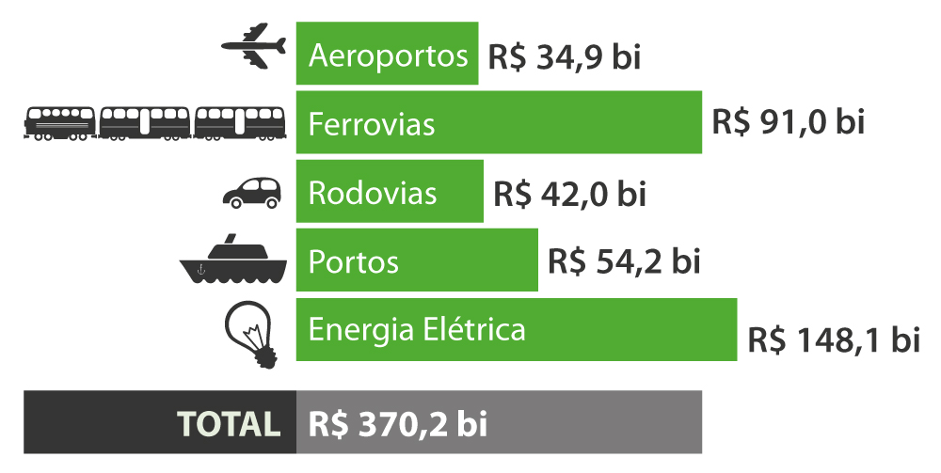
PROGRAMA INTEGRADO DE LOGÍSTICA – PIL
Parceria com setor privado

Slide 47
PLANEJAMENTO & GESTÃO PÚBLICA

Slide 48
CAPACIDADES ESTATAIS:
Tributação, função social da propriedade, criação e gestão da moeda, gerenciamento da dívida pública
INSTRUMENTOS GOVERNAMENTAIS:
PPA, empresas estatais, bancos públicos, fundos públicos, fundos de pensão4
DESEMPENHO INSTITUCIONAL,
IMPLEMENTAÇÃO DE POLÍTICAS PÚBLICAS,
EFICIÊNCIA, EFICÁCIA, EFETIVIDADE
Formulação e Planejamento Governamental
Orçamentação e Programação Financeira
Controles Interno e Externo do Estado
Administração Política e Gestão Pública
Arrecadação e Repartição Tributária
Representação e Participação Social
ÉTICA REPUBLICANA:
esfera pública, interesse geral, bem-comum
ÉTICA DEMOCRÁTICA:
representação, participação, deliberação e controle social

Slide 49
A “Agenda de Gestão Pública” visa a melhoria sistêmica do nível de serviço e da qualidade do gasto e articula-se com os esforços de “Fazer Acontecer" as prioridades de governo
“Agenda de Planejamento e Gestão Pública“
“Fazer Acontecer“
Coordenar programa transversal de eficiência e modernização da gestão
Foco em prover meios, habilidades e tecnologia para Ministérios entregarem melhores resultados com menos recursos
Monitorar e garantir que os programas prioritários da Presidenta aconteçam
Foco na execução dos programas finalísticos
Esforços
complementares

Slide 50
OBJETIVOS
MELHORIA DA ENTREGA DE BENS & SERVIÇOS PARA CIDADÃOS E EMPRESAS
Cidadãos
Empresas
Ampliar e agilizar o acesso dos cidadãos a serviços públicos com qualidade
Agilizar e qualificar os serviços públicos direcionados às empresas, com impacto na competitividade do país
MELHORIA DA QUALIDADE (eficiência, eficácia e efetividade) DO GASTO
Melhorar a gestão dos gastos administrativos, através de:
Cumprimento de metas em relação a economia de gastos, ampliando qualidade dos serviços
Criação de instrumentos de controle e de monitoramento permanentes
APRIMORAMENTO DA GOVERNANÇA E DA GESTÃO DE MEIOS
Tornar a estrutura pública mais ágil e efetiva para acelerar prazos de entrega, reduzir retrabalhos e melhorar qualidade do processo decisório, através de:
Aperfeiçoamento dos modelos de governança e planejamento estratégico dos órgãos
Melhoria de processos de trabalho administrativos, com impacto na implementação das políticas públicas setoriais e na entrega dos programas prioritários
Aperfeiçoamento da gestão de pessoas

Slide 51
DESAFIOS ESTRUTURAIS DO PLANEJAMENTO GOVERNAMENTAL NO SÉC. XXI
VISÃO ESTRATÉGICA GLOBAL / VISÃO DE FUTURO
CAPACIDADE DE ARTICULAÇÃO & COORDENAÇÃO
TEOR PROSPECTIVO / PROPOSITIVO
TEOR DEMOCRÁTICO / PARTICIPATIVO
TEOR ÉTICO: princípios republicanos e democráticos...

Slide 52
Taller para la Mejora del Proceso de Planificación Regional y Sectorial en Honduras
Muito Obrigado!
Jose.cardoso@planejamento.gov.br
55-61-2020.4080

